Slide 1

Séance d’application
Chimie Organique 2020-2021

Slide 2
Cours 2 : Isomérie et Stéréoisomérie

Slide 3
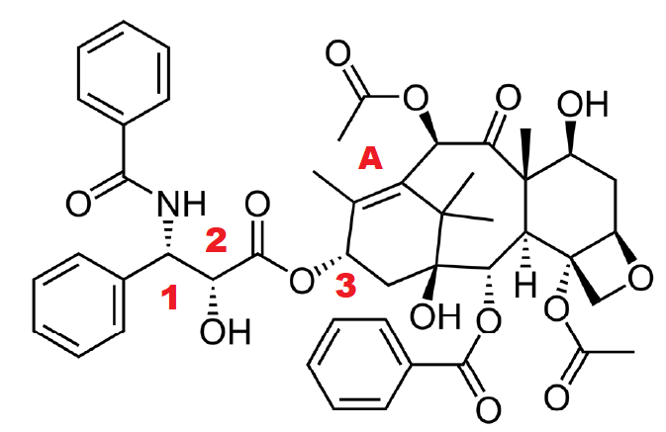
Exercice n°1

Slide 4
CARBONE 1 :
On a bien notre C* lié à 4 groupements différents.
1er degré : on a notre C* lié à 1 N, 2 C et 1 H. On a donc le H numéroté 4, le N numéroté 1 et indétermination au niveau des 2 C.
2ème degré : on a le C de droite lié à 1 O et 1 C et le C de gauche lié à 3 C. On a donc le C de droite numéroté 2 et le C de gauche numéroté 3.
Le groupement 4 est dirigé vers l’avant, on inversera donc la configuration absolue.
Une fois le classement effectué, on parcourt les substituants 1, 2 et 3 dans l’ordre décroissant de priorité et on trouve R, en inversant on trouve S.
CARBONE 2 :
On a bien notre C* lié à 4 groupements différents.
1er degré : on a notre C* lié à 1 O, 2 C et 1 H. On a donc le H numéroté 4, le O numéroté 1 et indétermination au niveau des 2 C.
2ème degré : on a le C de droite lié à 3 O et le C de gauche lié à 1 N et 1 C. On a donc le C de droite numéroté 2 et le C de gauche numéroté 3.
Le groupement 4 est dirigé vers l’avant, on inversera donc la configuration absolue.
Une fois le classement effectué, on parcourt les substituants 1, 2 et 3 dans l’ordre décroissant de priorité et on trouve S, en inversant on trouve R.
CARBONE 3 :
On a bien notre C* lié à 4 groupements différents.
1er degré : on a notre C* lié à 1 O, 2 C et 1 H. On a donc le H numéroté 4, le O numéroté 1 et indétermination au niveau des 2 C.
2ème degré : on a le C du haut lié à 3 C et le C du bas lié à 1 C. On a donc le C du haut numéroté 2 et le C du bas numéroté 3.
Le groupement 4 est dirigé vers l’avant, on inversera donc la configuration absolue.
Une fois le classement effectué, on parcourt les substituants 1, 2 et 3 dans l’ordre décroissant de priorité et on trouve R, en inversant on trouve S.
ALCÈNE A :
On a bien une double liaison dont les substituants sont différents deux à deux.
→ À gauche :
1er degré : on a le C de la double liaison lié à 1 C en haut et 1 C en bas, il y a donc indétermination.
2ème degré : on le C du haut lié à 3 H et le C du bas lié à 1 O et 1 C. Le C du bas est donc plus lourd que celui du haut et on trace une flèche du haut vers le bas.
→ À droite :
1er degré : on a le C de la double liaison lié à 1 C à droite et 1 C en bas, il y a donc indétermination.
2ème degré : on a le C du haut lié à 1 O et 1 C et le C du bas lié à 3 C. Le C du haut est donc plus lourd que celui du bas et on trace une flèche du bas vers le haut.
Les flèches sont dirigées en sens inverse, on a donc une configuration relative E.

Slide 5
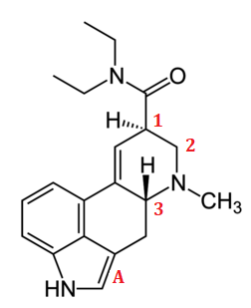
Exercice n°2

Slide 6
CARBONE 1 :
On a bien notre C* lié à 4 groupements différents.
1er degré : on a notre C* lié à 3 C et 1 H. On a donc le H numéroté 4 et indétermination au niveau des 3 C.
2ème degré : on a le C de droite lié à 1 N, le C de gauche lié à 2 C et le C du haut lié à 1 C. On a donc le C de droite numéroté 1, le C du haut numéroté 3 et le C de gauche numéroté 2.
Le groupement 4 est dirigé vers l’arrière, on n’inversera donc pas la configuration absolue.
Une fois le classement effectué, on parcourt les substituants 1, 2 et 3 dans l’ordre décroissant de priorité et on trouve R.
CARBONE 2 :
On a C* lié à 1 C, 1 N et 2 H. Le carbone n’est pas asymétrique et on ne peut donc pas déterminer de configuration absolue.
CARBONE 3 :
On a bien notre C* lié à 4 groupements différents
1er degré : on a notre C* lié à 1 N, 2 C et 1 H. On a donc le H numéroté 4, le N numéroté 1 et indétermination au niveau des 2 C.
2ème degré : on a le C de gauche lié à 3 C et le C du bas lié à 1 C. On a donc le C de gauche numéroté 2 et le C du bas numéroté 3.
Le groupement 4 est dirigé vers l’avant, on inversera donc la configuration absolue.
Une fois le classement effectué, on parcourt les substituants 1, 2 et 3 dans l’ordre décroissant de priorité et on trouve S, en inversant on trouve R.
ALCÈNE A :
On a bien une double liaison dont les substituants sont différents deux à deux.
→ En bas :
1er degré : on a le C de la double liaison lié à 1 N à gauche et 1 H à droite. On trace donc une flèche de droite à gauche..
→ En haut:
1er degré : on a le C de la double liaison lié à 1 C à droite et 1 C à gauche, il y a donc indétermination.
2ème degré : on a le C de gauche lié 3 C et le C de droite lié à 1 C. Le C de gauche est donc plus lourd que celui de droite et on trace une flèche de droite à gauche.
Les flèches sont dirigées dans le même sens, on a donc une configuration relative Z.

Slide 7
DM Voie Lac’tut
Séance d’Application

Slide 8
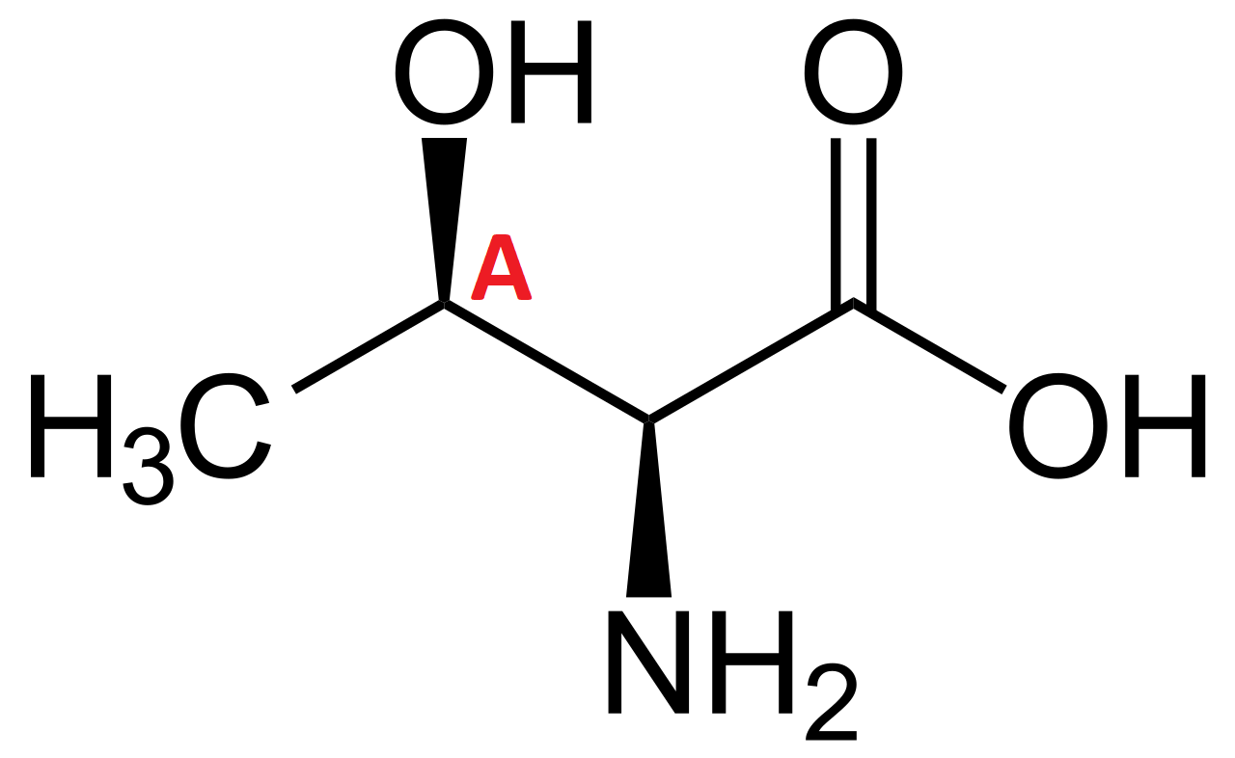
QCM 1
La Thréonine, pouvant être abrégée en Thr ou T, est un acide α-aminé dont l’énantiomère L est l’un des 20 acides aminés codés par le génome, faisant également partie des acides aminés essentiels à l’Homme car non fabriqué en quantité suffisante par l’organisme. À propos de la molécule de L-Thréonine représentée ci-dessous, indiquez la (les) proposition(s) exacte(s) :
A) Elle possède une fonction acide carboxylique
B) Elle possède un amide secondaire
C) Son nom en nomenclature internationale est : acide 2-amino-3-hydroxy-butanoïque
D) Le carbone A est hybridé sp³ : il a une géométrie trigonale plane
E) Les propositions A, B, C et D sont fausses

Slide 9
QCM 1 : AC
A) Vrai
B) Faux : une amiNe primaire
C) Vrai
D) Faux : une géométrie tétraédrique
E) Faux

Slide 10
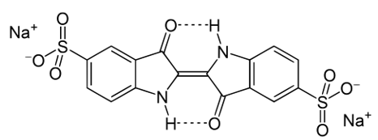
QCM 2
Le Carmin d’Indigo, ou indigotine, est un colorant bleu naturel extrait de l’indigotier. Il a aussi des propriétés diagnostiques en médecine : le médicament CARMYNE, à base de carmin d’indigo, s’est vu accorder une autorisation de mise sur le marché en 2014 pour la détection peropératoire des complications urétérales de la chirurgie abdomino-pelvienne. À propos de la molécule d’indigotine, donner la (les) proposition(s) exacte(s) :
A) Les deux liaisons représentées en pointillés sur l’image sont des liaisons hydrogène
B) On retrouve exactement deux fonctions cétone dans le carmin d’indigo
C) Les amines présentes dans cette molécule sont des amines tertiaires
D) On peut voir deux fonctions thiol
E) Les propositions A, B, C et D sont fausses

Slide 11
QCM 2 : AB
A) Vrai : Ce sont des liaisons entre un hydrogène lié à un atome électronégatif (ici azote) et un atome possédant un doublet non-liant (ici oxygène)!
B) Vrai : celles qui sont impliquées dans les liaisons hydrogènes
C) Faux : Ce sont des amines secondaires, liés à deux carbones
D) Faux : La fonction thiol c’est R-SH. Là on a deux sulfonates, c’est-à-dire des acides sulfoniques (que vous devez savoir reconnaître !) ionisés : le -OH devient O⁻.
E) Faux

Slide 12
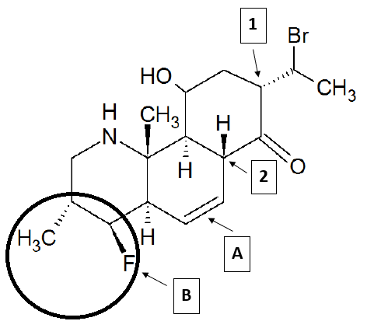
QCM 3
Donnez les configurations relatives et absolues de la molécule ci-dessous :
A) Le carbone 1 est de configuration absolue R
B) Le carbone 2 est de configuration absolue S
C) L’alcène A est de configuration relative Z
D) Les groupements en B sont en TRANS l’un par rapport à l’autre
E) Les propositions A, B, C et D sont fausses

Slide 13
QCM 3 : CD
A) Faux :
1er degré : on a notre C* lié à 1 H et 3 C. On a donc le H numéroté 4 et indétermination au niveau des 3 C.
2nd degré : on a le C à droite relié à 1 Br et 1 C, le C à gauche lié à 1 C et le C en bas lié à 2 O et 1 C. On a donc le
C à droite numéroté 1 (car Br > O), le C en bas numéroté 2 et le C à gauche numéroté 3.
Une fois le classement effectué, on parcourt les substituants 1, 2 et 3 dans l’ordre décroissant de priorité et on trouve R.
Or le 4ème groupement est dirigé vers l’avant, on inverse donc la configuration absolue et on trouve S.
B) Faux :
1er degré : on a notre C* lié à 1 H et 3 C. On a donc le H numéroté 4 et indétermination au niveau des 3 C.
2nd degré : on a le C à droite lié à 2 O et 1 C, le C à gauche lié à 2 C (C1 et C2) et le C en bas lié à 2 C (C3 et C4 fictif). On a donc le C à droite numéroté 1 et indétermination au niveau des 2 C restants.
3ème degré : on a C1 lié à 1 O et 1 C, C2 lié à 2 C et 1 N, C3 et C4 liés à 1 C chacun. On a donc le C de gauche numéroté 2 et le C du bas numéroté 3.
Une fois le classement effectué, on parcourt les substituants 1, 2 et 3 dans l’ordre décroissant de priorité et on trouve S. Or le 4ème groupement est dirigé vers l’avant, on inverse donc la configuration absolue et on trouve R.
C) Vrai :
À droite : on a le C de la double liaison lié à 1 H en bas et 1 C en haut. On trace donc une flèche du bas vers le haut.
À gauche : on a le C de la double liaison lié lui aussi à 1 H en bas et 1 C en haut. On trace donc également une flèche du bas vers le haut.
Les flèches sont dirigées dans le même sens, on a donc une configuration relative Z.
D) Vrai : On a le F dirigé vers l’avant et le CH3 dirigé vers l’arrière, les groupements sont donc de part et d’autre du plan, en TRANS l’un par rapport à l’autre.
E) Faux

Slide 14
QCM 4
On s’intéresse à l’isomérie et la stéréoisomérie. Indiquez la (les) proposition(s) exacte(s) :
A) Il existe 3 types d’isomères : de constitution, de fonction et de chaîne
B) On distingue 2 types de conformations pour la molécule d’éthane : décalée et étoilée
C) Une molécule chirale et son image possèdent les mêmes propriétés physiques, les mêmes propriétés biologiques mais des propriétés chimiques différentes
D) Un énantiomère dextrogyre est obligatoirement Rectus
E) Les propositions A, B, C et D sont fausses

Slide 15
QCM 4 : E
A) Faux : il existe 3 types d’isomères : de constitution (= DE FONCTION), de chaîne et de position
B) Faux : on distingue 2 types de conformations pour la molécule d’éthane : décalée (=ÉTOILÉE) et ÉCLIPSÉE
C) Faux : une molécule chirale et son image possèdent les mêmes propriétés physiques, les mêmes propriétés biologiques CHIMIQUES mais des propriétés chimiques BIOLOGIQUES différentes
D) Faux : super important ! Ce sont 2 notions complètement différentes qu’il ne faut absolument pas essayer de faire correspondre
E) Vrai

Slide 16
QCM 5
On s’intéresse aux effets électroniques et aux interactions non-covalentes ou moléculaires. Indiquez la (les) proposition(s) exacte(s) :
A) L’intensité des effets inductifs diminue rapidement avec la distance
B) Énergie de Van der Waals = énergies de Keesom + Debye + Lewis
C) L’effet hydrophobe correspond à une répulsion entre les molécules d’eau et d’alcane, ce qui permet aux substances non polaires de minimiser leur contact avec l’eau
D) Les interactions de Van Der Waals sont les liaisons intermoléculaires les plus fortes
E) Les propositions A, B, C et D sont fausses

Slide 17
QCM 5 : A
A) Vrai : c’est du cours
B) Faux : Énergie de Van der Waals = énergies de Keesom + Debye + London ++
C) Faux : l’hydrophobie ne résulte PAS d’une répulsion !! grrr
D) Faux : c’est la liaison hydrogène qui est la plus forte
E) Faux

Slide 18
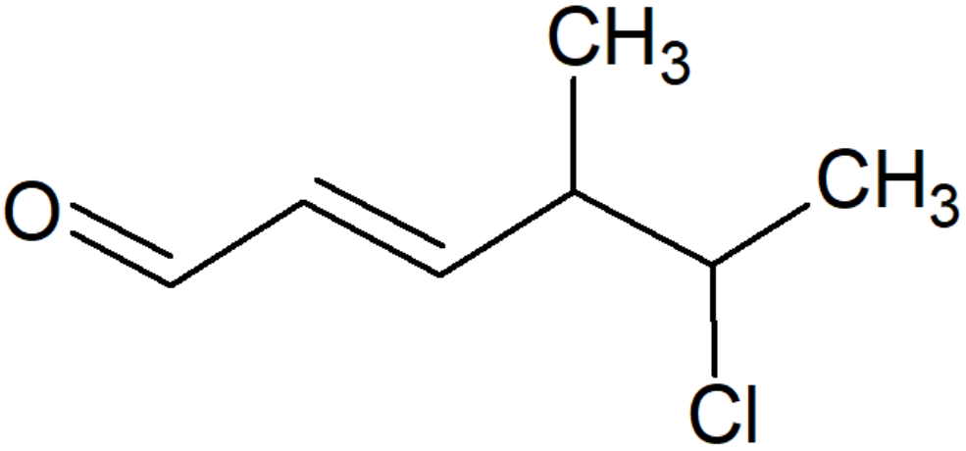
QCM 6
On s’intéresse aux effets électroniques et aux interactions non-covalentes ou moléculaires. Indiquez la (les) proposition(s) exacte(s) :
A) Cette molécule est polaire : elle possède donc un moment dipolaire permanent
B) Elle présente une mésomérie avec un système conjugué de type π-σ-π
C) Le chlore exerce un effet inductif donneur sur le carbone auquel il est lié
D) Les effets mésomères sont toujours plus intenses que les effets inductifs
E) Les propositions A, B, C et D sont fausses

Slide 19
QCM 6 : ABD
A) Vrai : elle n’est ni symétrique, ni composée d’atomes identiques ou de même électronégativité -> polaire -> moment dipolaire permanant.
B) Vrai : on a deux doubles liaisons conjuguées, elles peuvent se délocaliser pour donner la structure limite ci-contre : cela va créer un DNL sur l’oxygène et une case vacante sur le carbone (voir dessin).
C) Faux : le chlore provoque un effet inductif accepteur/attracteur, il est très électronégatif par rapport aux carbones donc il attire les électrons (c’est un exemple du cours).
D) Vrai : cours pur ! 😊 C’est à connaître ++
E) Faux

